Slide 1

Package - Myclass
Giảng viên hỗ trợ: Thầy Phan Thanh Nhuần

Slide 2

GROUP: E
Lê Anh Vũ
Trần Thị Hoài Trang
Thái Thị Mỹ Tiên
Lê Tuấn Liêm

Slide 3
Giới thiệu đồ án
PROJECT
Phân công công việc
Khó khăn
Cách giải quyết
Các lần họp

Slide 4
Giới thiệu đồ án
Thời gian làm.
Thời gian hoàn thiện.
List thời gian.
List thời gian.

Slide 5
Phân công công việc

Slide 6
Khó khăn

Slide 7
Cách giải quyết

Slide 8
Các lần họp

Slide 9
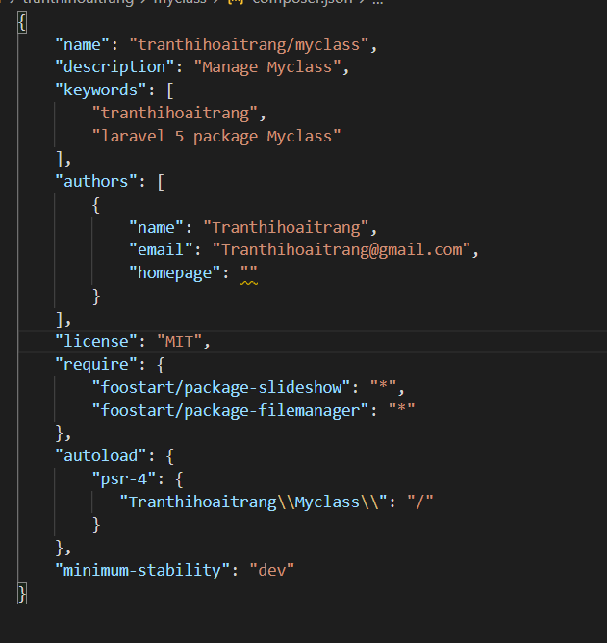
Composer.json

Slide 10
Chức năng
Add new
Search
Items
Config
Category
Language

Slide 11
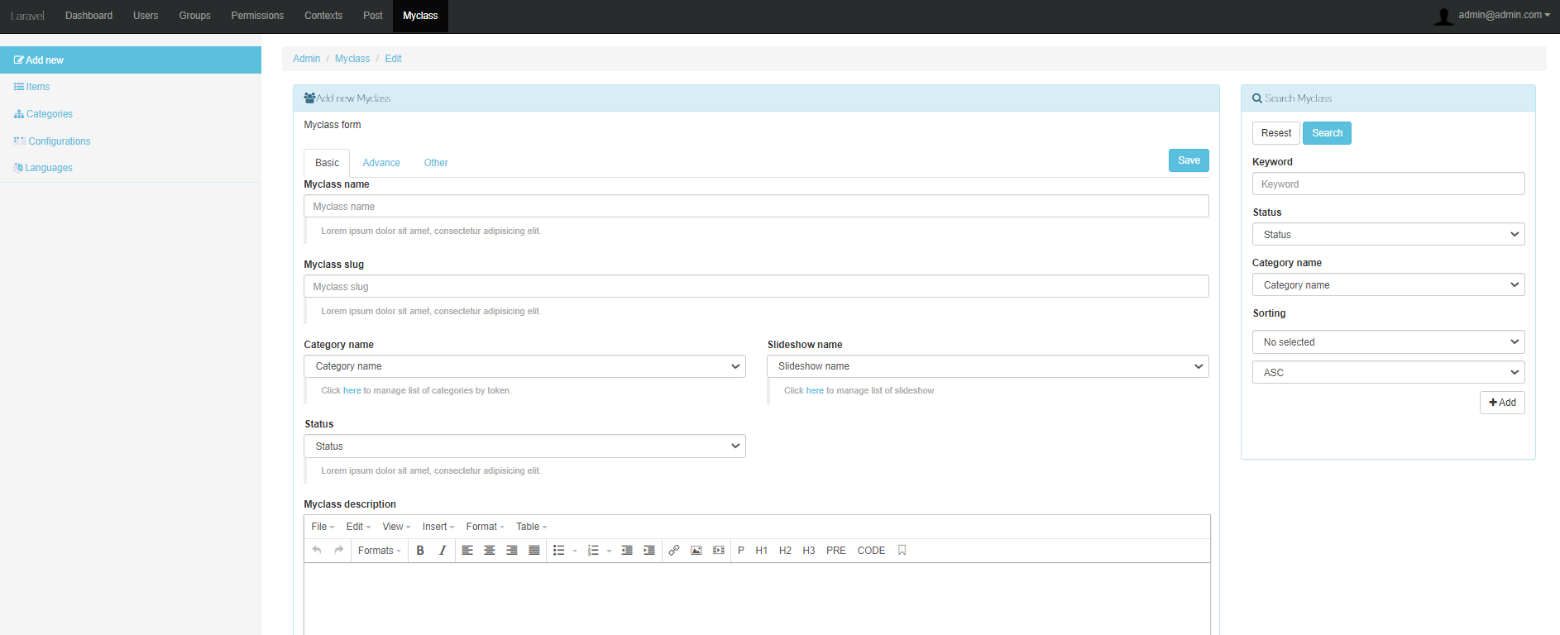
Add new - giao diện

Slide 12
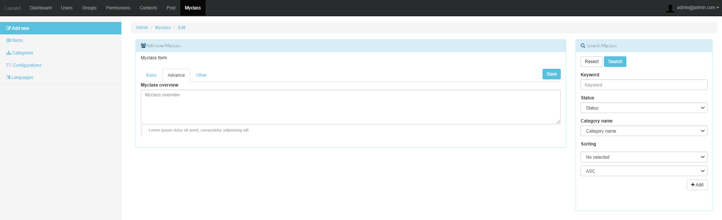
Add new - giao diện

Slide 13
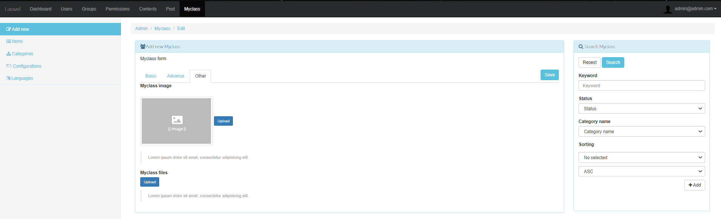
Add new - giao diện

Slide 14
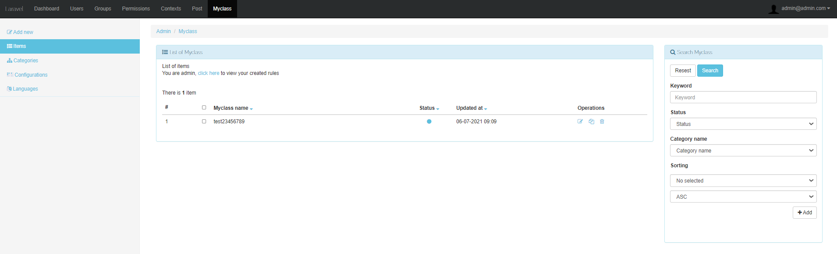
Items
Giao diện

Slide 15
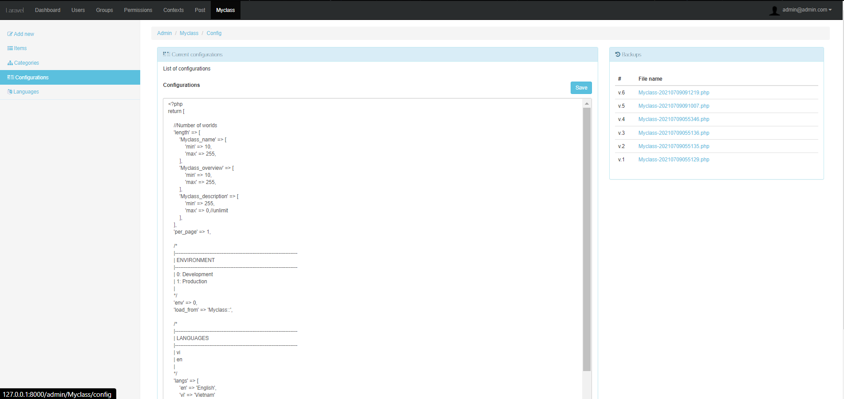
Config
Giao diện

Slide 16
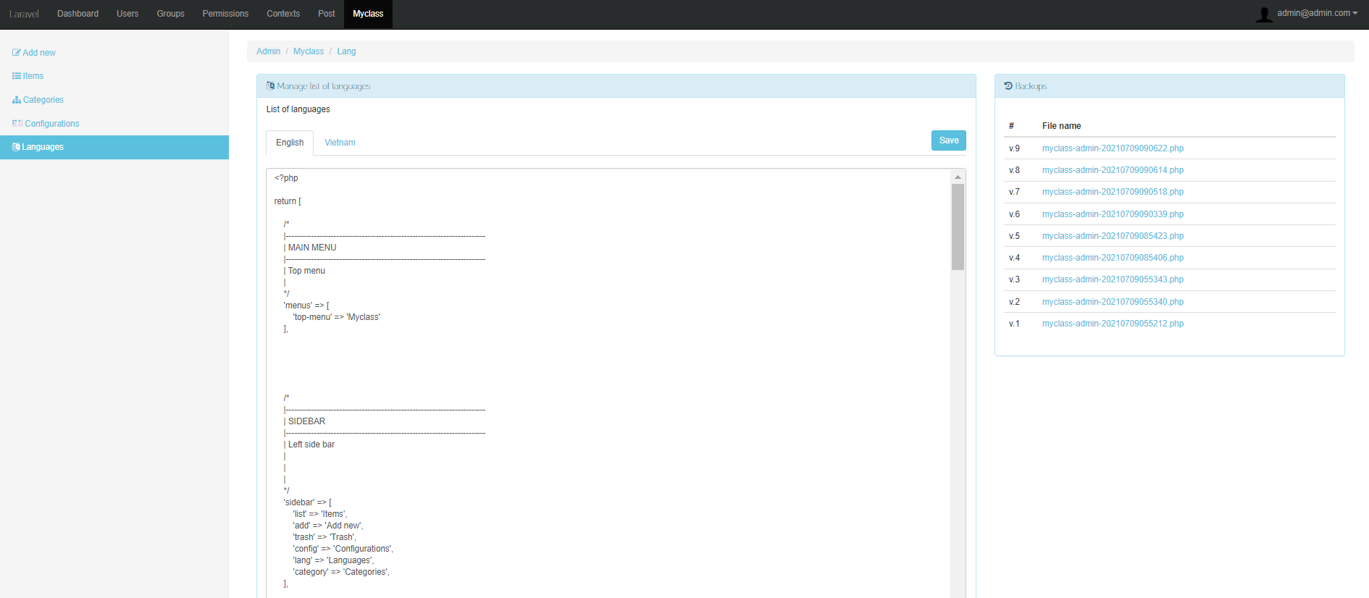
Language
Giao diện

Slide 17
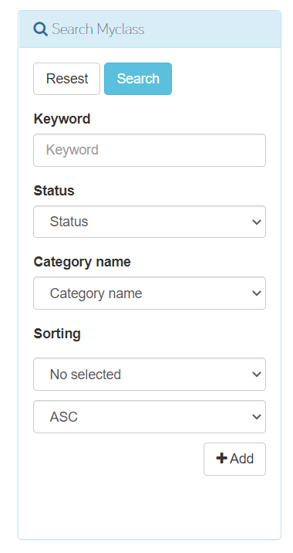
Search
Giao diện

Slide 18

THANK
YOU

